Slide 1

Epidemia Covid-19 a prognozowanie miar ryzyka rynkowego
Patryk Szymkowiak
Krzysztof Ignasiak

Slide 2
Wprowadzenie
Gwałtowny rozwój nowego wirusa spowodował drastyczne zmiany w życiu wielu milionów ludzi jak i w funkcjonowaniu gospodarek.
Klasyczny przypadek czarnego łabędzia?
Nasuwa się zatem pytanie, czy w tak niespokojnym okresie możliwe jest skuteczne zarządzanie ryzykiem rynkowym z wykorzystaniem klasycznych miar. W szczególności mając na uwadze zarzuty, że miary te opisują ryzyko przy normalnym/standardowym funkcjonowaniu rynku finansowego?

Slide 3
Cel projektu
Postanowiliśmy zweryfikować poprawność oszacowań wartości zagrożonej (ang. Value at Risk) oraz mediany przekroczeń (ang. Median Shortfall) otrzymanych z wykorzystaniem teorii wartości ekstremalnych na dziennych prostych stopach zwrotu z indeksu NASDAQ Composite z okresu od 22.04.2019 do 21.05.2021.

Slide 4

Miary zagrożenia
${VaR}_{α}=− q_{α}$
${MS}_{α }=mediana[X|X≥−{VaR}_{α}(X)]$
${MS}_{α}={VaR}_{\frac{1+α}{2}}(X)$

Slide 5
Teoria wartości ekstremalnych
Wiele problemów związanych z zarządzaniem ryzykiem dotyczy sytuacji ekstremalnych.
Standardowe podejście statystyczne jest niewystarczające.
Metoda Peak over threshold pozwala na estymację rozkładu zwrotów przekraczających przyjęty próg.

Slide 6
Weryfikacja oszacowań
Poprawny model prognozujący wartość zagrożoną powinien cechować się dwoma podstawowymi własnościami:
Historyczna liczba przekroczeń wartości zagrożonej powinna być zbieżna z przyjętym poziomem istotności;
Przekroczenia powinny być równomiernie rozłożone w czasie.
Pierwszą z pożądanych własności można zweryfikować z wykorzystaniem testu Kupca (1995), a drugą za pomocą testu Christoffersena (1998).

Slide 7
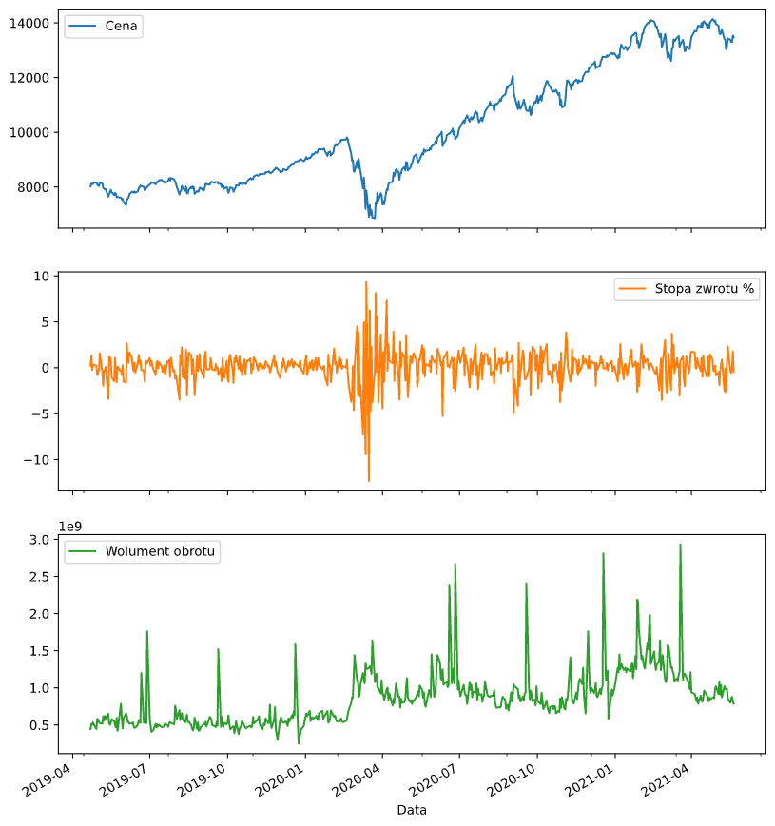
Rezultaty

Slide 8
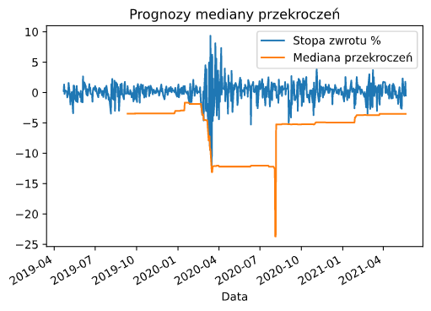
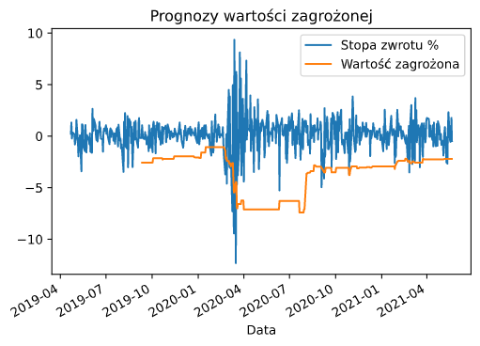
Rezultaty

Slide 9

Dziękujemy za uwagę :)

